Slide 1
2024 여성SW개발자 양성과정
데이터베이스
- Function, View, Trigger, Procedure
만경ES
강민우 팀장

Slide 2
Function
Function이란?
데이터베이스에서 함수는 일반적인 프로그래밍언어에서 Method의 역할과 동일
입력값을 받아 특정한 작업을 수행하고 결과값을 출력하는 구조
특징
- 함수에서 입력값을 받아 처리하고 해당 결과 값을 반환
- 함수 호출 문에서 반환된 값으로 사용할 수 있다.

Slide 3
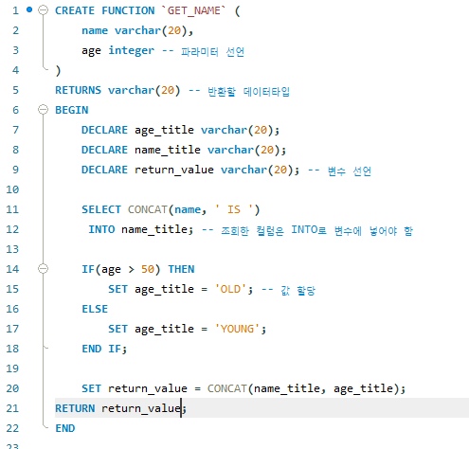
Function
생성 구조)
CREATE FUNCTION ‘함수명’(
파라미터
) RETURNS 반환할 데이터 타입
BEGIN
수행할 쿼리
RETURN 반환할 값
END
생성 예시)
변수선언, 자바랑 반대
삭제
DROP FUNCTION 함수명;
예제
DROP FUNCTION get_name;
함수 생성이 안 될 경우 아래의 내용 입력 후 생성(1418 오류)
SET GLOBAL log_bin_trust_function_creators = 1;

Slide 4
Function
student_id 값을 파라미터로 받아서 학생 이름을 출력하는 Function을 생성하고 학생 이름을 출력하시오.
(Function 명 : fn_getName(studentId), 파라미터 : student_id)

Slide 5
View
View란?
데이터베이스에 존재하는 일종의 가상 테이블
View를 이용하여 실제 테이블처럼 행과 열을 가지고 있지만, 실제로 데이터를 저장하고 있지는 않다.
주로 Join, Union 된 쿼리를 지정
장점
- 특정 사용자에게 테이블 전체가 아닌 필요한 필드만 보여줄 수 있음.
- 복잡한 쿼리를 단순화해서 사용 가능
- 쿼리 재사용 가능
단점
- 한번 정의된 뷰는 변경 불가능
- 삽입, 삭제, 갱신 작업에 많은 제한 사항을 가짐
- view는 자신만의 인덱스를 가질 수 없음

Slide 6
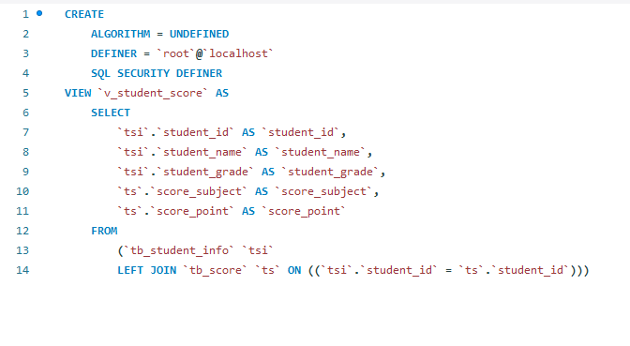
View
생성구조
CREATE VIEW 뷰 이름 AS
SELECT 컬럼명, 컬럼명 ….
FROM 테이블 명
WHERE 조건;

Slide 7
View
삭제
DROP VIEW 뷰 이름;
예제
DROP view v_student_score

Slide 8
View
실습 1. 학생 정보를 출력하는 View를 생성하시오.(view 명 : v_student_info)
(student_id, student_name, student_grade, student_school, student_school_area, zipcode, student_addr)

Slide 9
Trigger
트리거(Trigger) 란?
- 주로 테이블에 연결 되어 Insert, Update, Delete 명령에서 동작하며, Before, After로 나뉘어 전 후로
1회 실행이 된다.
- 너무 많은 트리거는 성능에 큰 영향을 준다.
- 프로그램 보수 시 혼잡이 가중된다.
- TCL 명령은 사용이 불가(COMMIT, ROLLBACK, SAVEPOINT)

Slide 10
Trigger
OLD.컬럼명
- UPDATE, DELETE 동작에서 사용되며, 변경전/삭제전 컬럼의 데이터를 사용할 수 있다.
NEW.컬럼명
- INSERT, UPDATE 동작에서 사용되며, 새로이 입력될 데이터를 사용할 수 있다.
DELIMITER
- Trigger, Procedure에서 사용하는 구문을 묶어 주는 역할을 한다.

Slide 11
Trigger
기본 구조
DELIMITER //
CREATE TRIGGER trigger_name
{BEFORE | AFTER} {INSERT | UPDATE | DELETE} 발생시점
ON table_name FOR EACH ROW
BEGIN
--trigger body
END;//
DELIMITER ;

Slide 12
Trigger
예제
delimiter //
CREATE TRIGGER trigger_inster_score
AFTER INSERT
ON tb_score FOR EACH ROW
BEGIN
INSERT INTO tb_score_history(
student_id,
score_subject,
score_point,
insert_time
) VALUES(
NEW.student_id, NEW.score_subject,NEW.score_point,CURRENT_TIMESTAMP()
);
END;//
delimiter ;

Slide 13
Procedure
프로시저(Procedure) 란?
- 여러 쿼리를 한번에 실행
함수와의 차이
- 함수(Function) : 클라이언트에서 처리, 리턴값 필수, 리턴 값 하나만 반환 가능
- 프로시저(Procedure) : 서버로 보내서 처리, 리턴 값 선택, 리턴값 여러 개 반환 가능
SQL 처리를 하는 위치의 차이

Slide 14
Procedure
기본 구조
DELIMITER //
CREATE PROCEDURE 프로시저명(
파라미터 선언
)
BEGIN
내용
END
DELIMITER ;
실행방법
CALL 프로시저명(파라미터);

